Slide 1


Základná škola
v Rovinke
Školská 266
Rovinka
Slovakia

Slide 2
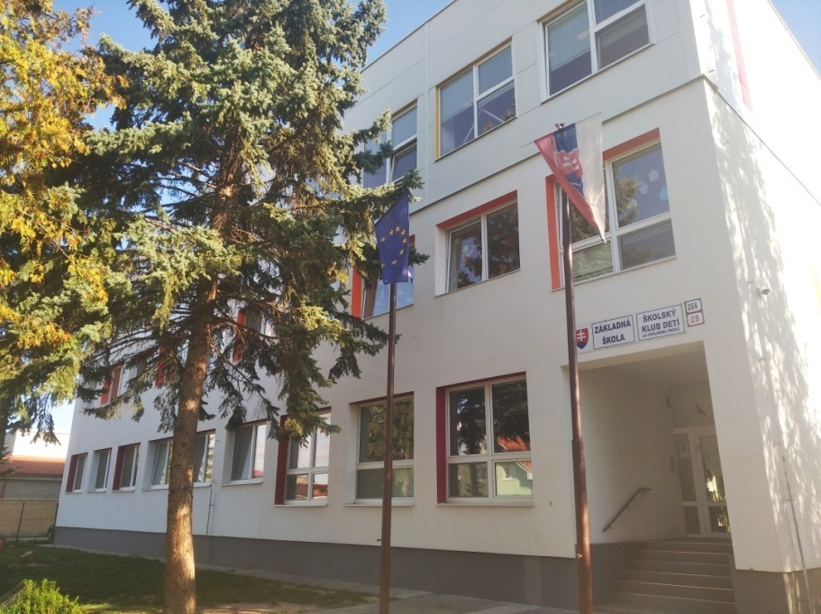
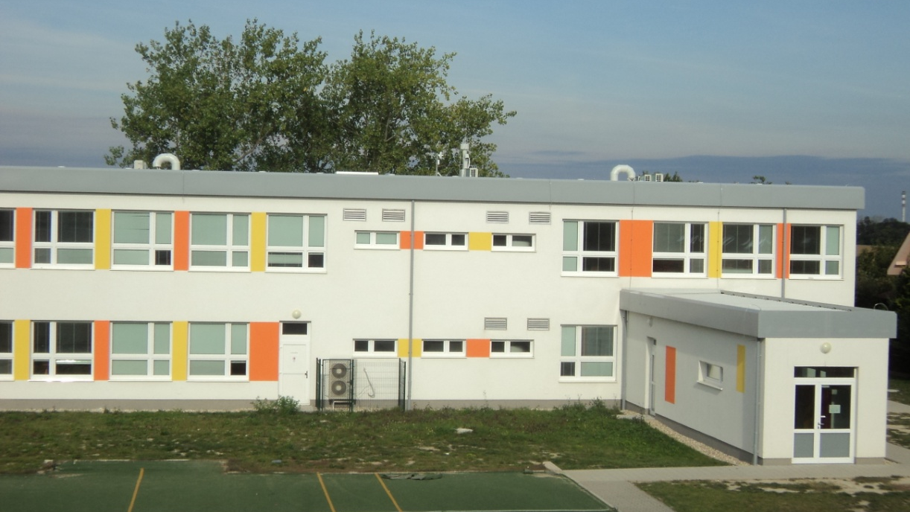
Vitajte v našej škole

Slide 3
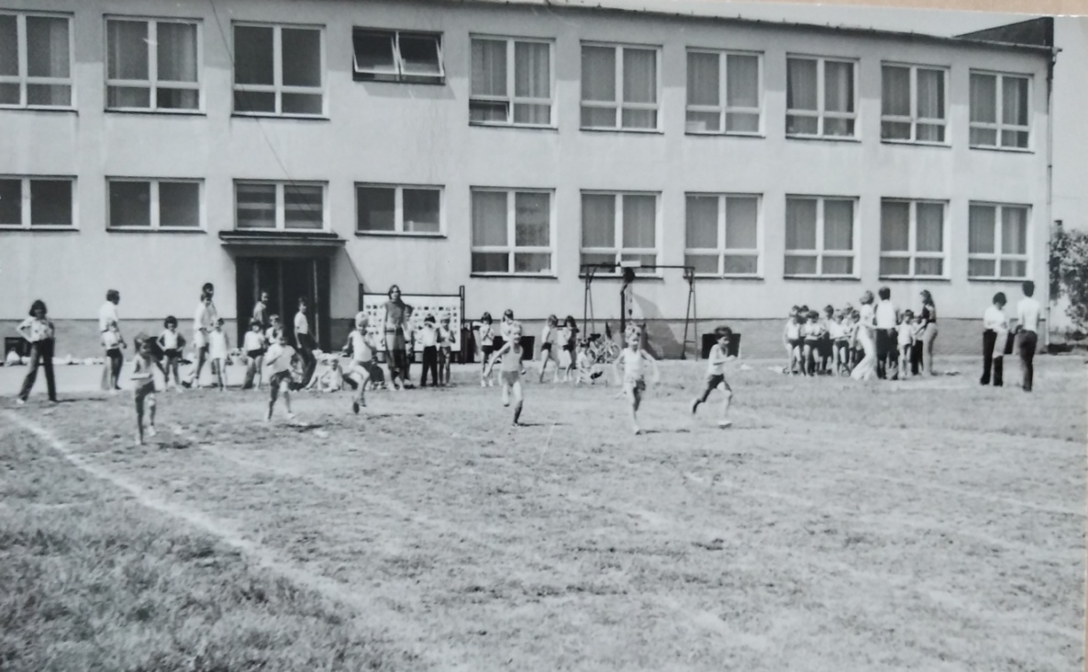
História
rok vzniku: 1973
počet žiakov: 69 žiakov
počet tried: 4
V súčasnosti je:
426 žiakov, 42 ped.
zamestnancov,
20 tried

Slide 5
Hlavné ciele školy:
Našim poslaním je vychovávať a vzdelávať žiakov – slobodných, zodpovedných, ochotných sa ďalej vzdelávať, ktorí budú chápať seba a iných, budú schopní tvorivo a kriticky myslieť, riešiť problémy, ktorí dokážu vyjadriť ocenenie a uznanie.

Slide 6
Čo ponúkame?
mladá a moderná škola
zameranie na rozvoj osobnosti žiaka
príjemná rodinná atmosféra
spolupráca učiteľov, žiakov a rodičov
zlepšovanie podmienok na vzdelávanie prostredníctvom moderných technológii
Školský klub detí v poobedňajších hodinách

Slide 7
Školské priestory
2 budovy
školský dvor
kmeňové triedy
odborné učebne
šatne
jedáleň
knižnica

Slide 8
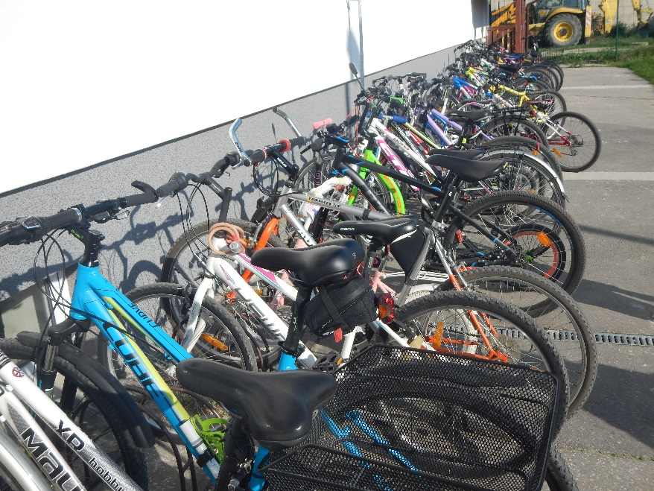
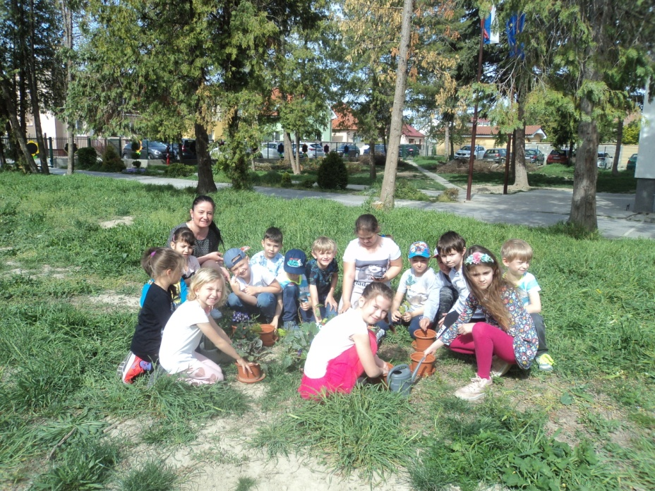
školský dvor
Veľa žiakov a učiteľov využíva na dopravu bicykle, čo nás viedlo k vytvoreniu parkovacieho miesta s parkovacími stojanmi.
Školský dvor využívame počas vyučovania, v poobedňajších hodinách v rámci voľnočasových aktivít.

Slide 9
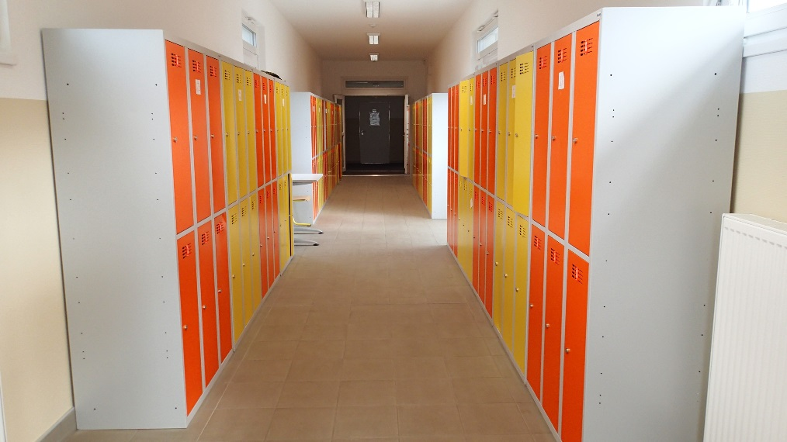
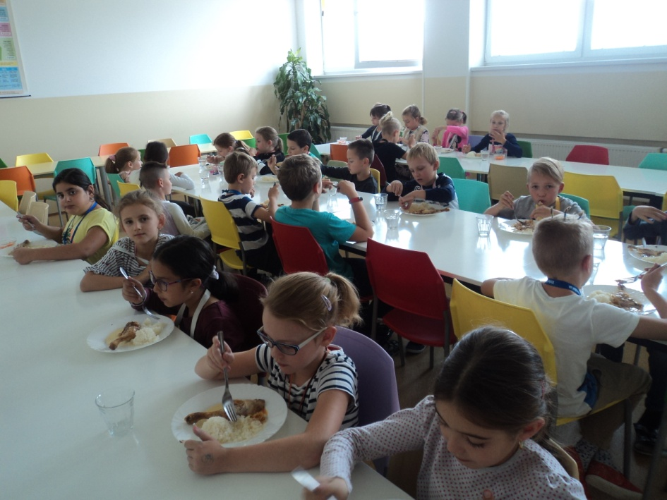
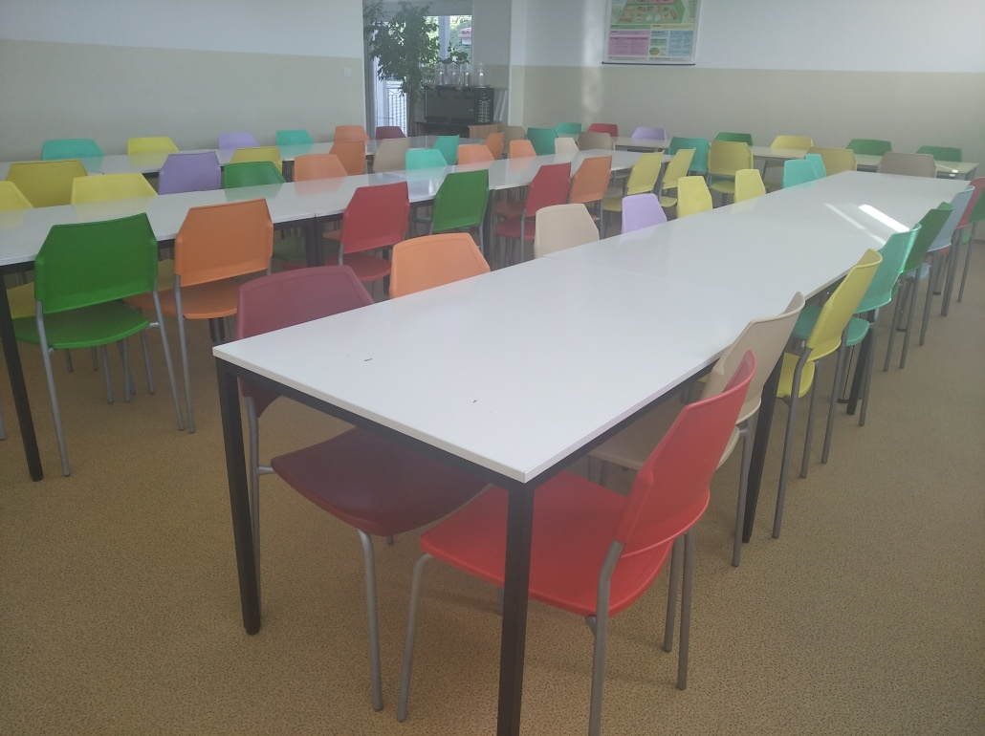
JeDÁLEň ŠaTne
Stravovanie zabezpečujeme prostredníctvom dovozu z externej kuchyne. Hygiena, údržba a modernizácia jedálne je jednou z dôležitých priorít.

Slide 10
Kmeňové triedy a odborné učebne
Každá trieda má svoju kmeňovú učebňu.
Väčšina tried je vybavená interaktívnou tabuľou, resp. externým dataprojektorom.
Taktiež súčasťou každej triedy sú multimediálne zariadenia – CD prehrávač, notebook.

Slide 11
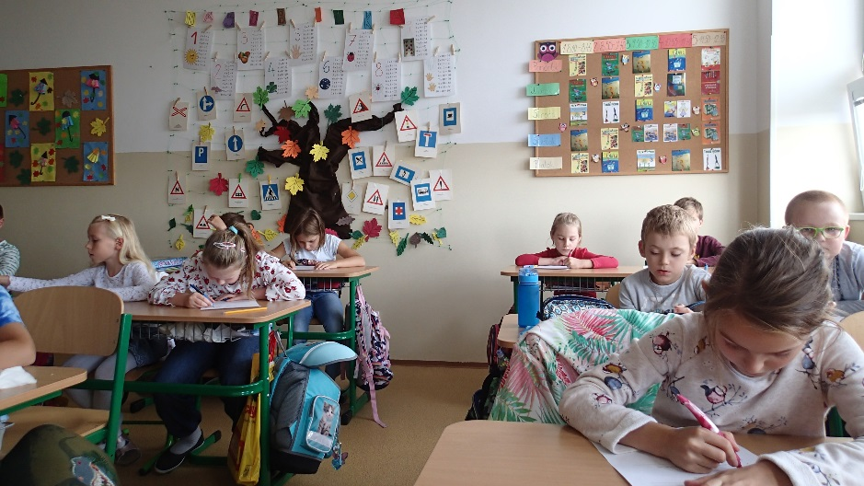
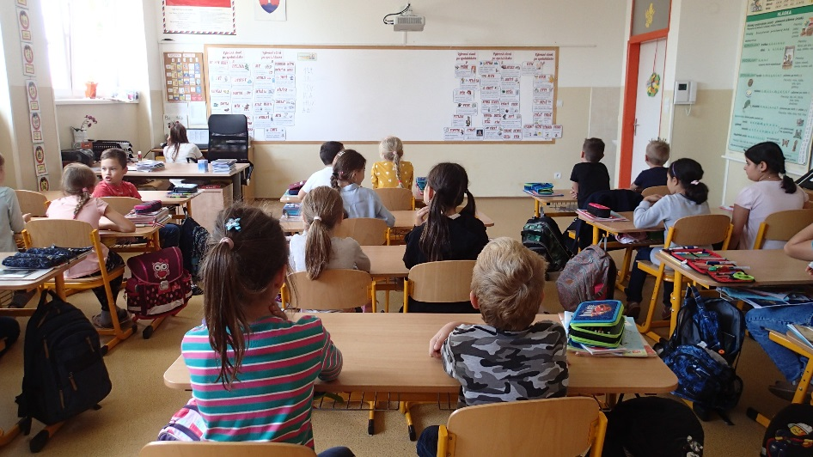
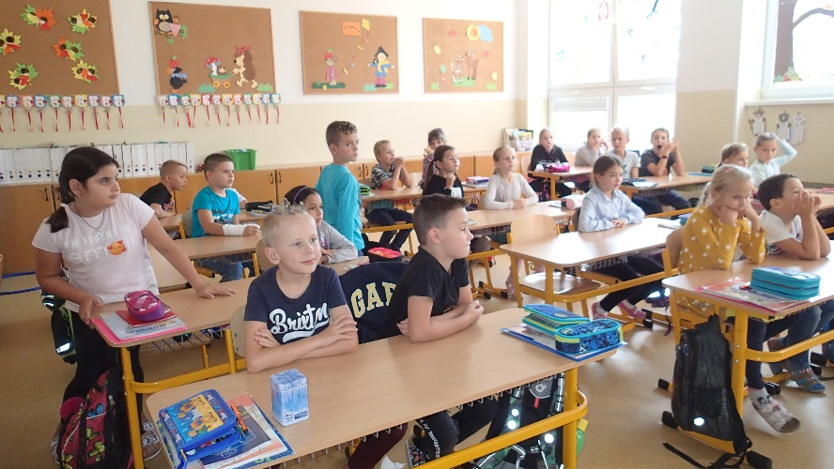
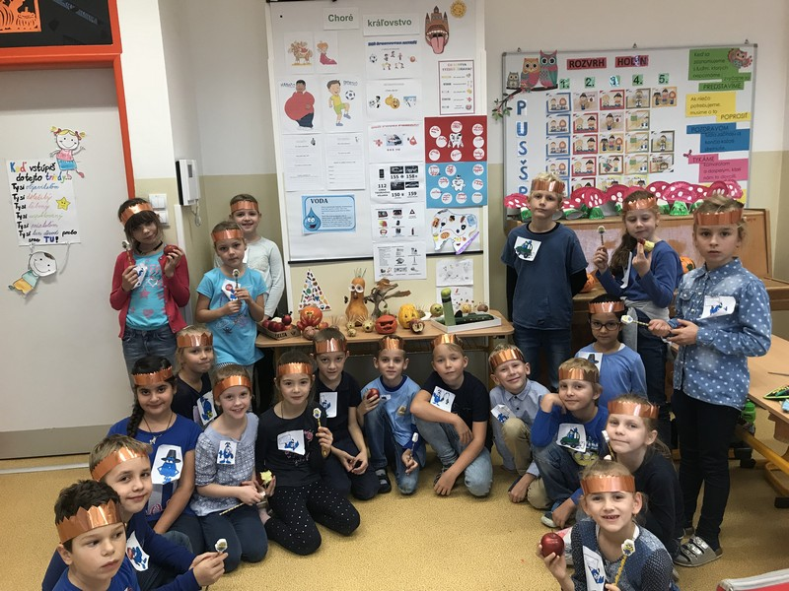
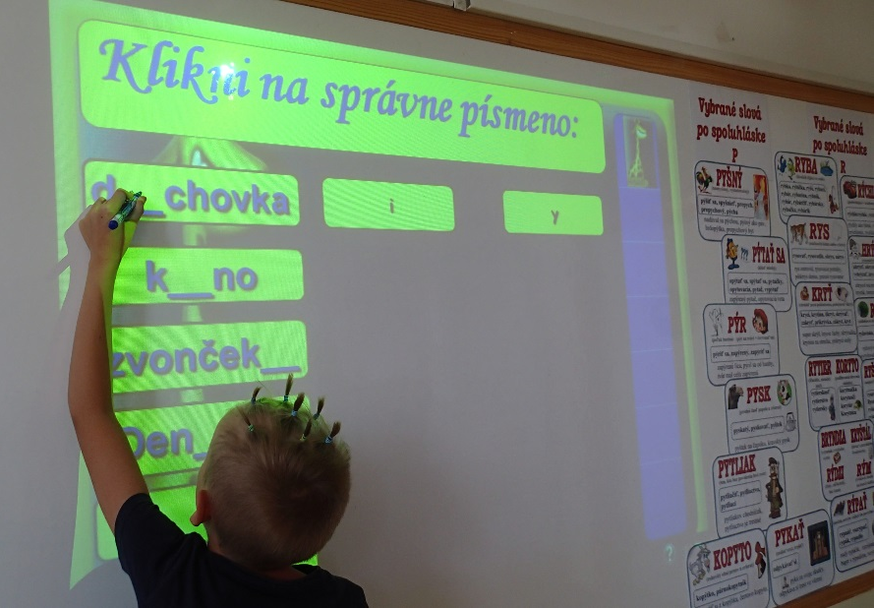

Slide 12
Odborné učebne
Odborné vzdelávanie – je zabezpečované učiteľmi s odborným a technickým vzdelaním. Vyučovanie prebieha v učebniach zameraných na konkrétne požiadavky daného vyučovacieho predmetu.
Jazyková miestnosť
Počítačová učebňa
Učebňa techniky - dielne
Odborná učebňa chémie a fyziky

Slide 13
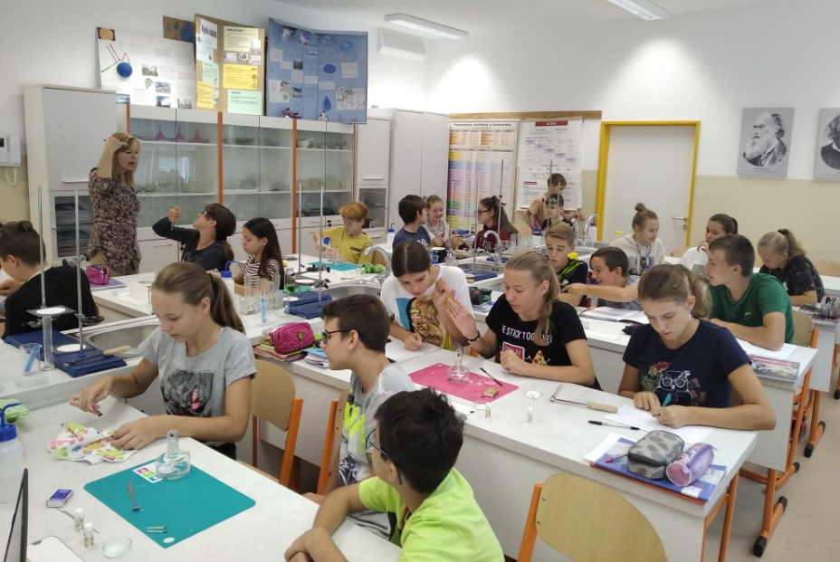
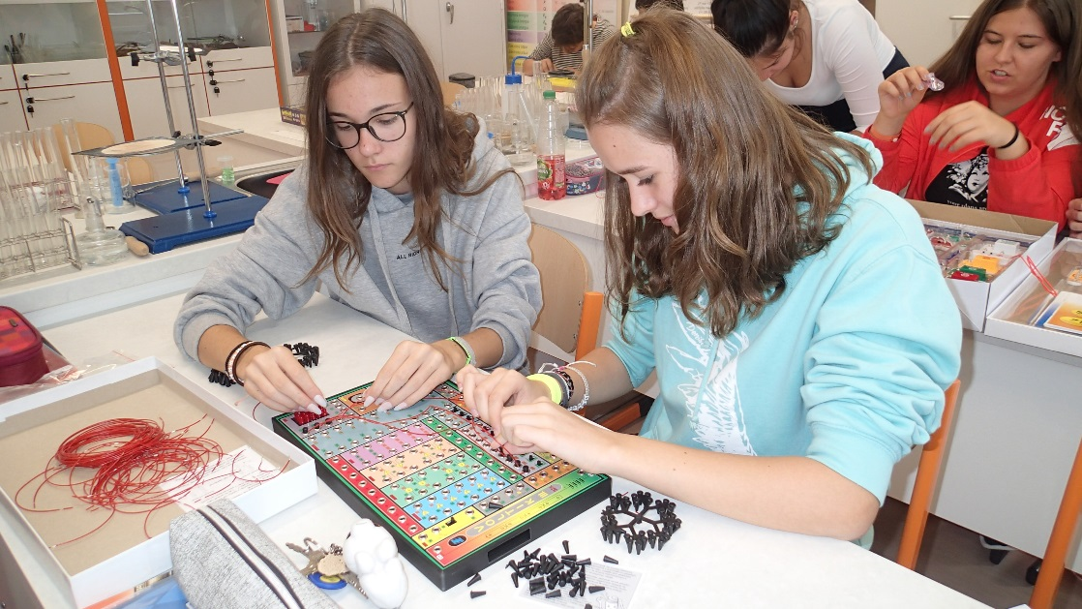
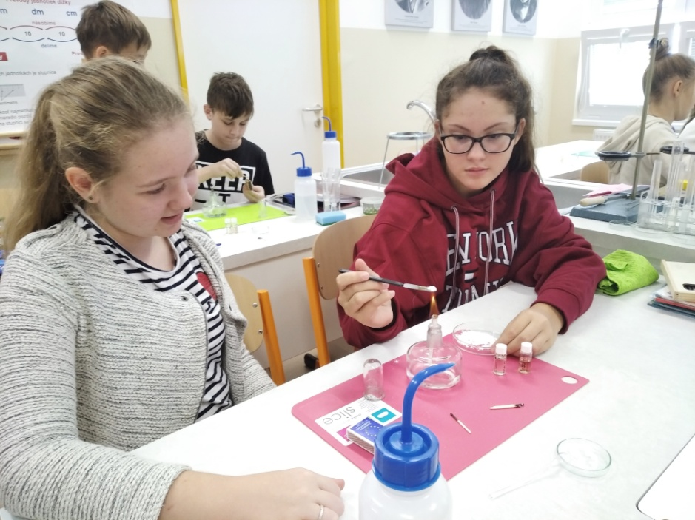
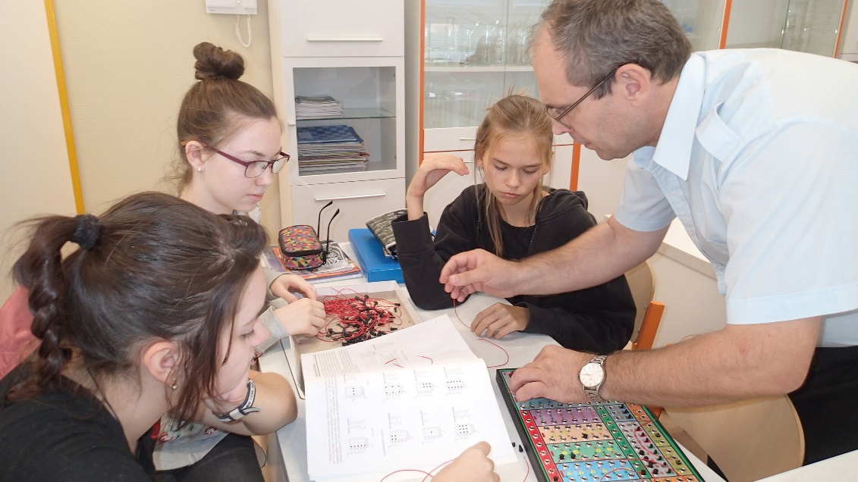
Odborné učebne
Chemické pokusy
Fyzikálne experimenty

Slide 14
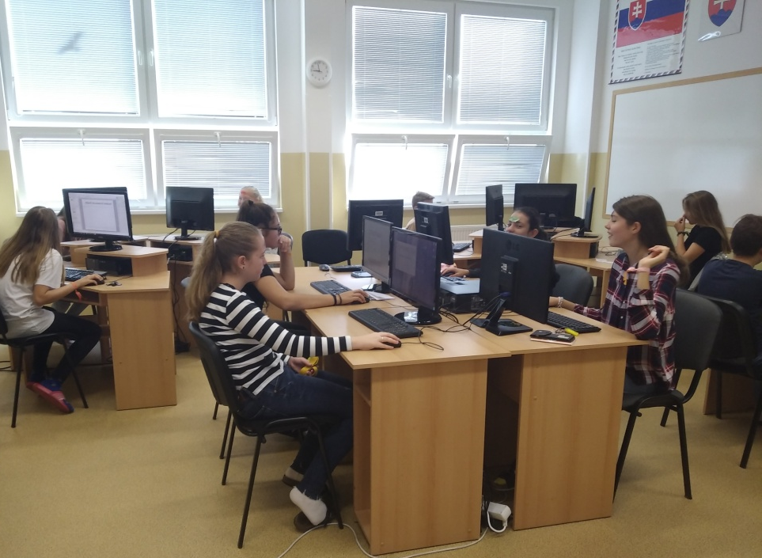
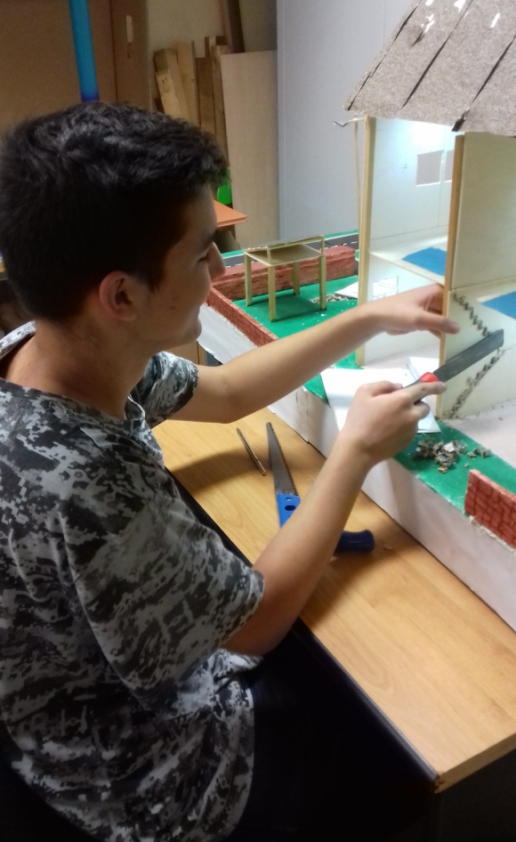
UČEBŇA INFORMATIKY
DIELŇA – HODINA TECHNIKY

Slide 15
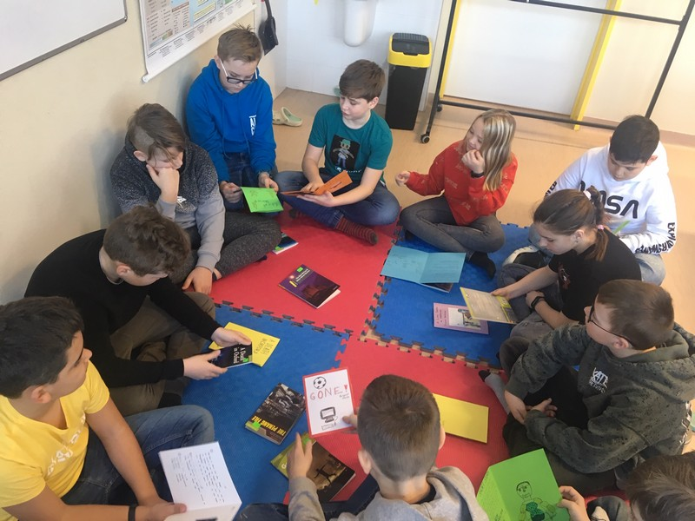
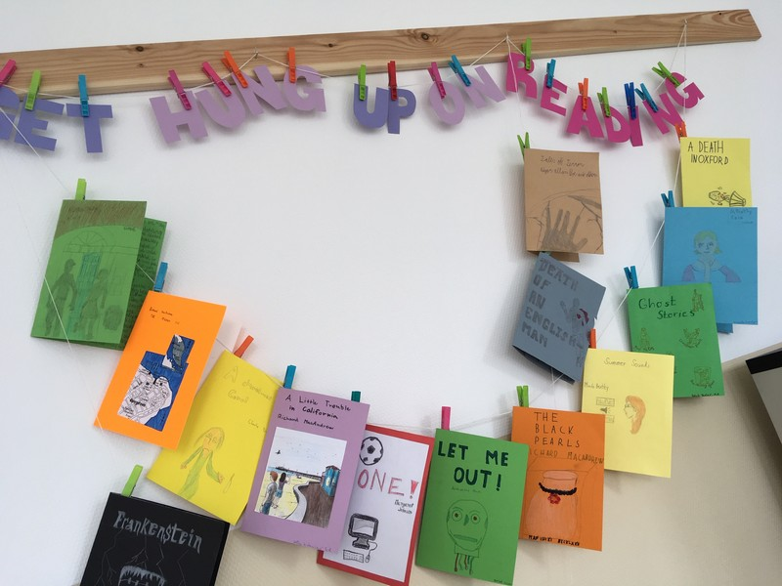
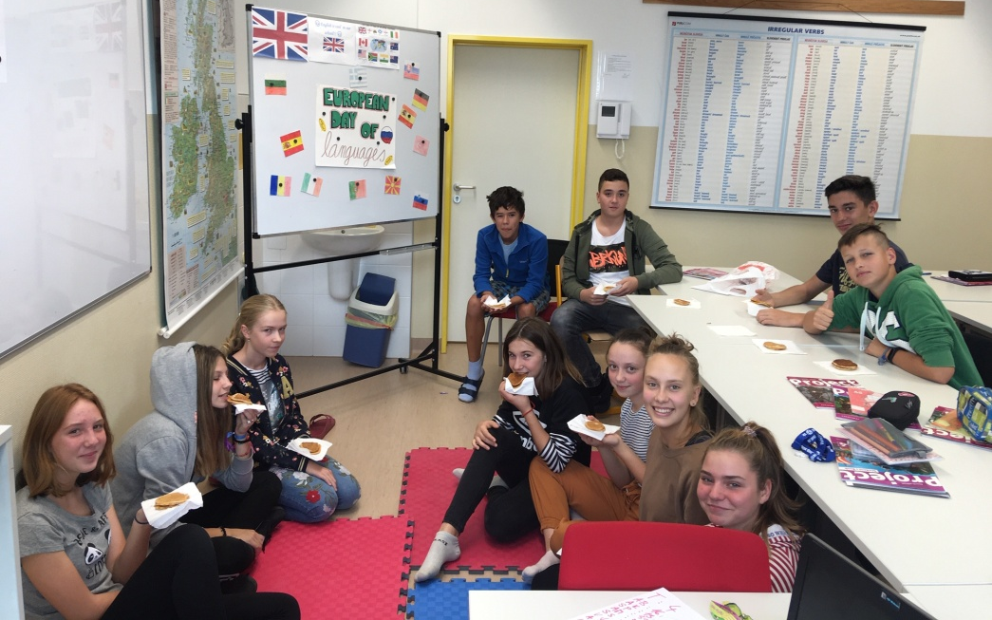
Učebňa jazykov
V našej škole sa vyučuje anglický jazyk od 1.ročníka, nemecký jazyk je voliteľný žiakmi od 7.ročníka, taktiež aj španielsky jazyk.

Slide 16
Školský klub detí
Ranný školský klub: 06:45 – 07:45
Poobedňajší klub: 11.40 – 17:30
Školský klub sa zameriava na sociálny rozvoj detí, hravou formou rozvíja detskú tvorivosť, učí pracovať v tímoch a vzájomnej spolupráce, dôležitosť sa kladie na zážitkovú formu trávenia voľného času.

Slide 17
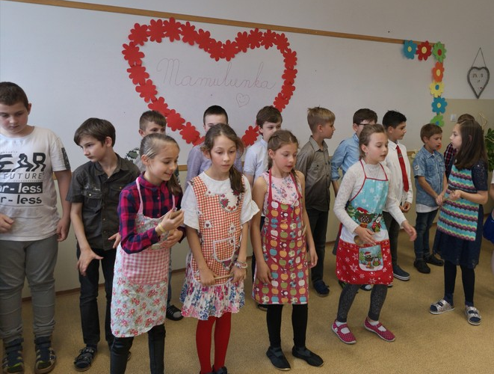
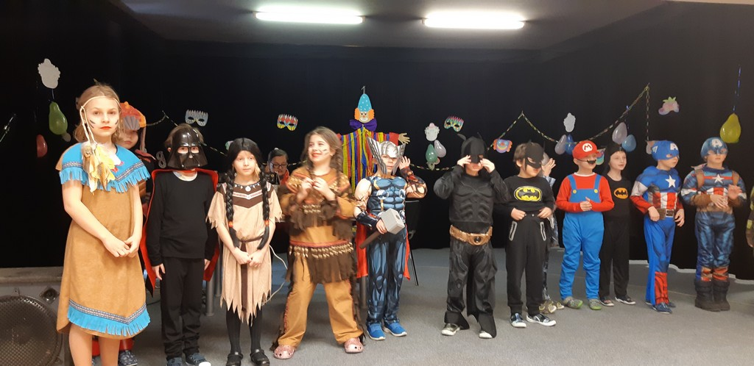
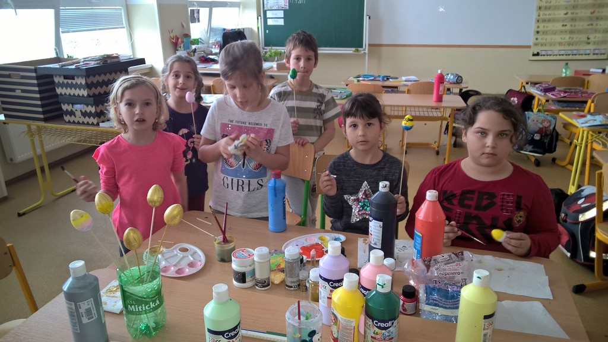
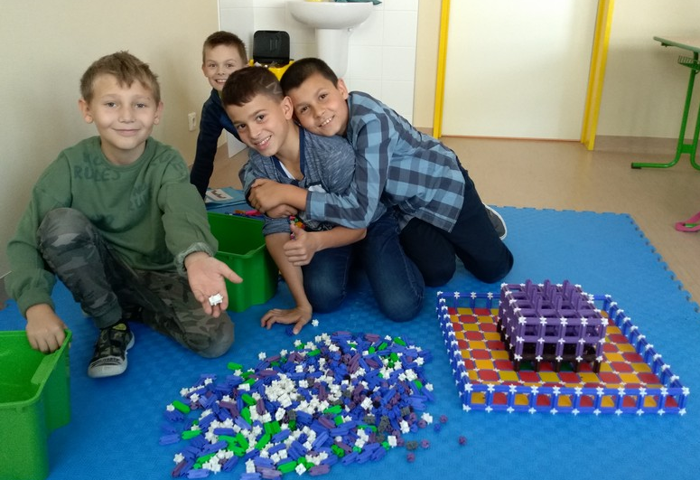

Slide 18
Aktivity
Pre žiakov pripravujeme rôzne exkurzie (vyučovanie v teréne), výlety, interné súťaže, prednášky, diskusie, zážitkové hodiny, ...
Žiaci sa zapájajú do rôznych súťaží, v mnohých dosahujú výborné výsledky aj v konkurencii s inými školami.
škola v prírode, plavecký kurz, lyžiarsky kurz, korčuliarsky kurz
...a mnoho ďalšieho ☺

Slide 19
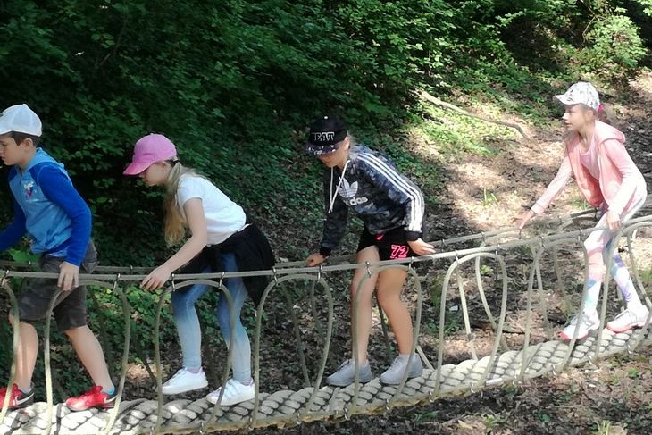
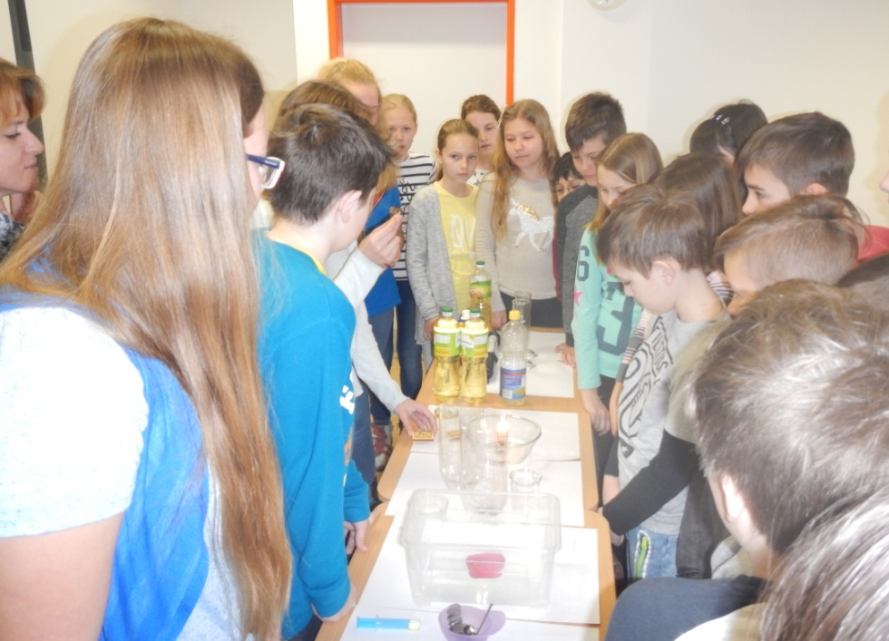
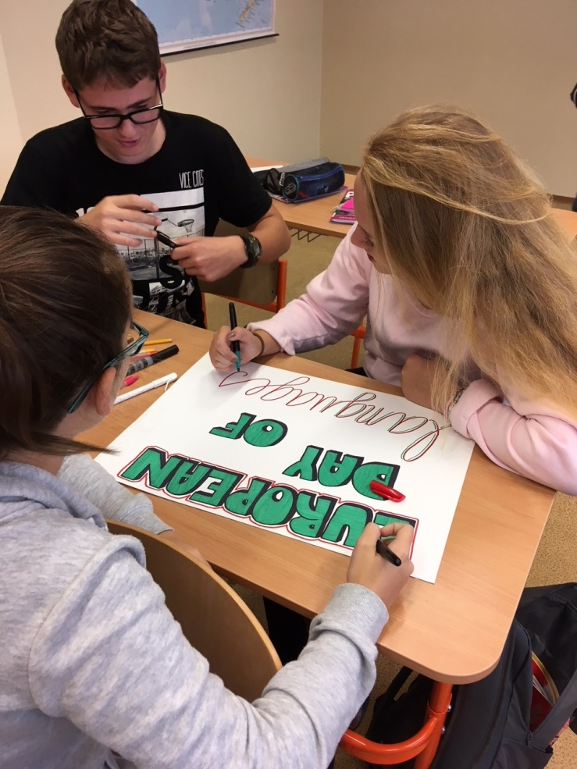
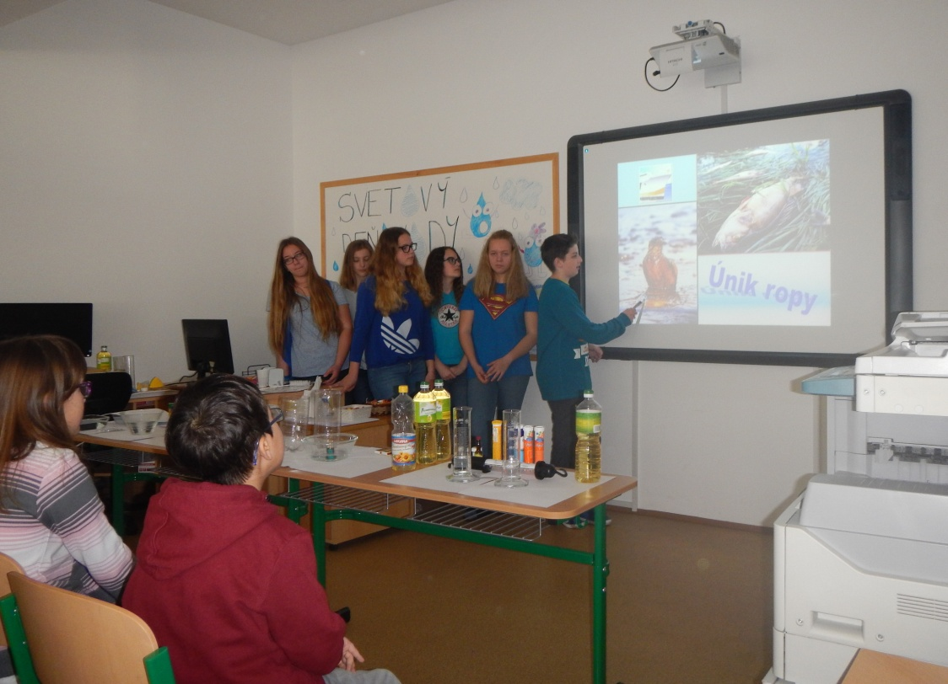
Dunajské luhy – Donau Auen
Projekt ,,Modrá škola“
Svetový deň jazykov
Svetový deň vody

Slide 20
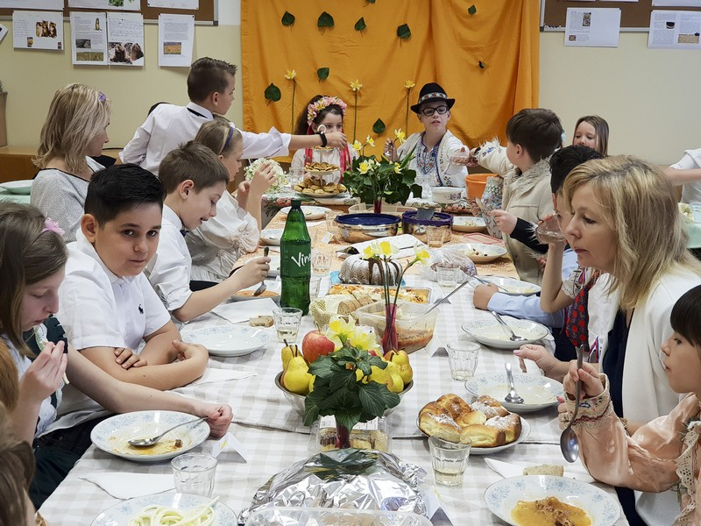
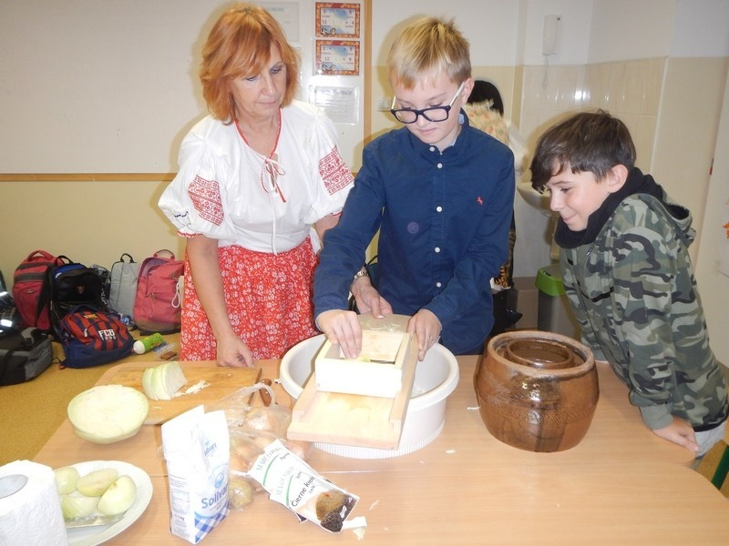
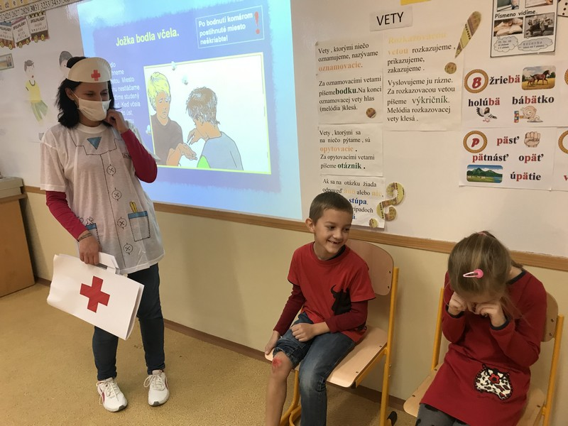
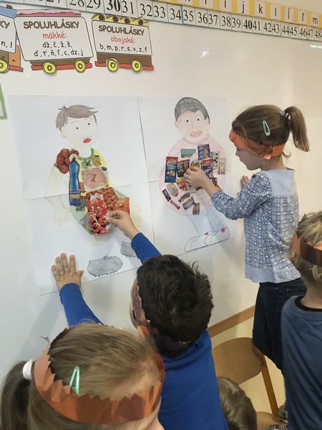
Slovenská svadba
Príprava tradičných jedál
Zážitkové vyučovanie
Aktivity k Svetovému dňu zdravia
Poznávanie svojho tela

Slide 21
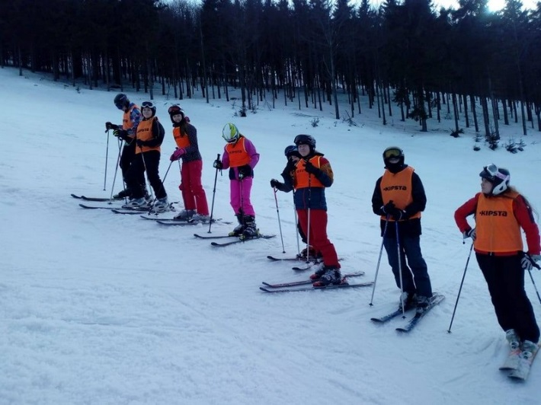
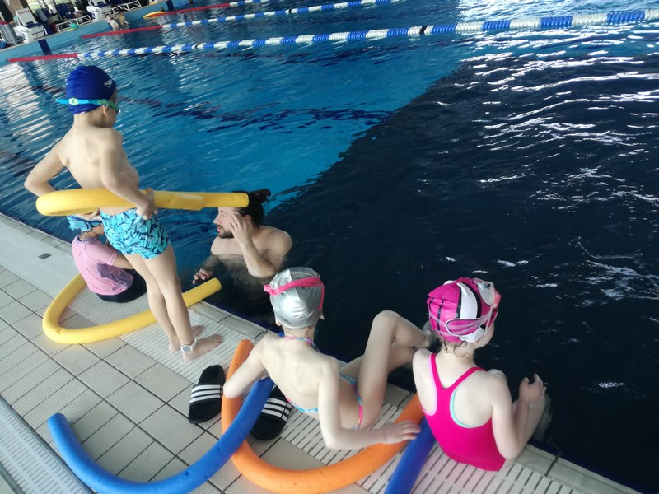
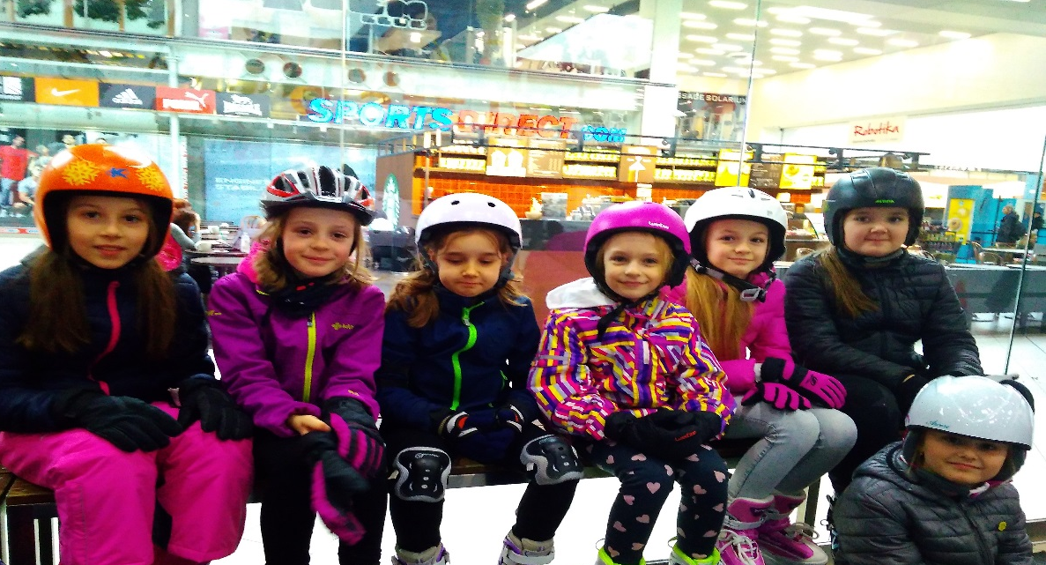
ŠportovÉ AKTIVITY
Veľký dôraz sa kladie na pohybovú aktivitu žiakov
Lyžiarsky kurz
Plavecký kurz
Korčuliarsky kurz

Slide 22
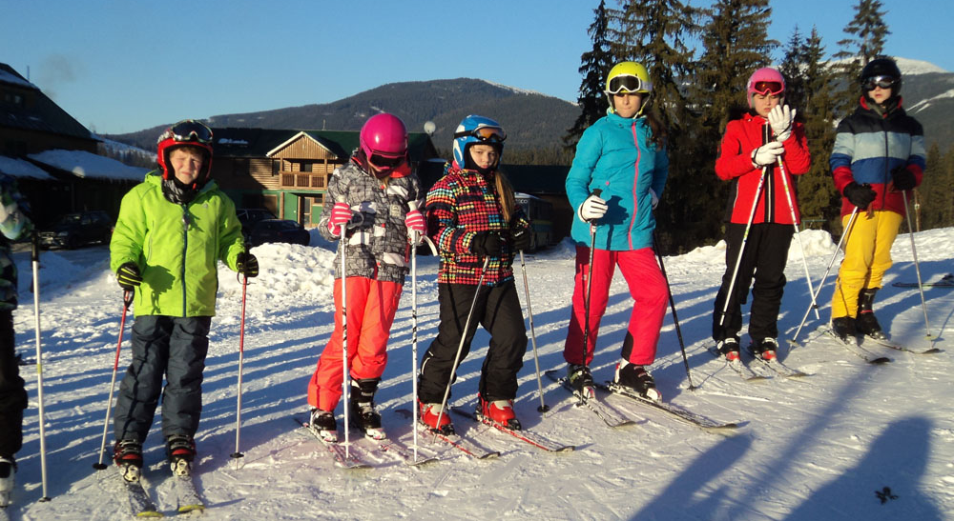
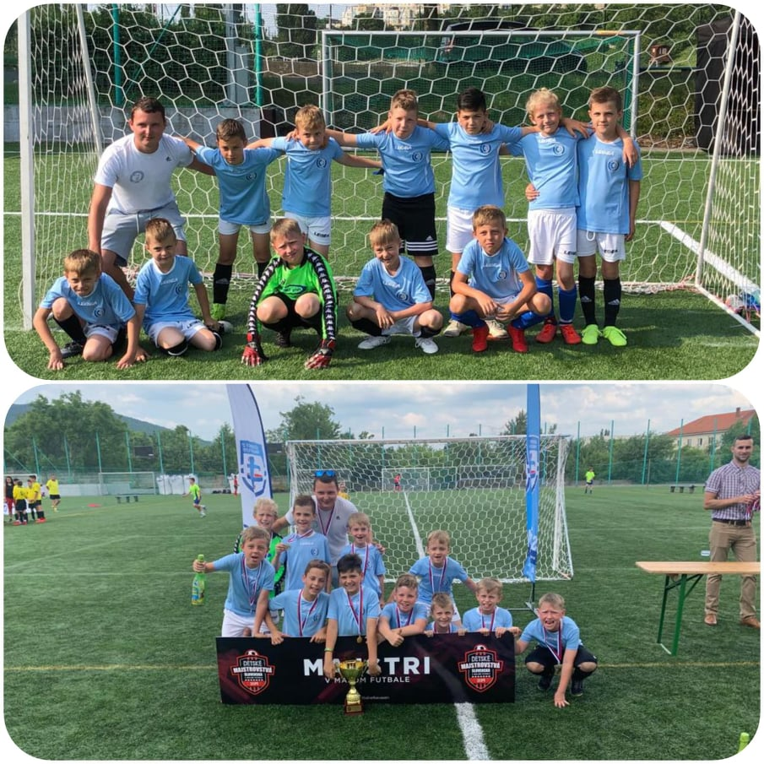
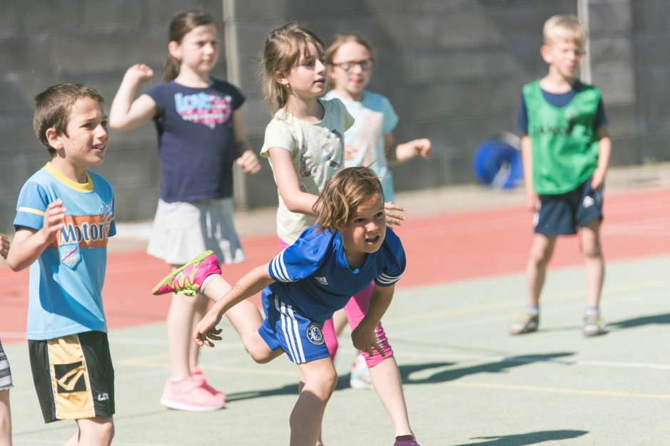
Majstri Slovenska v Malom futbale základných škôl
Na lyžiach dolu svahom
Športový deň

Slide 23
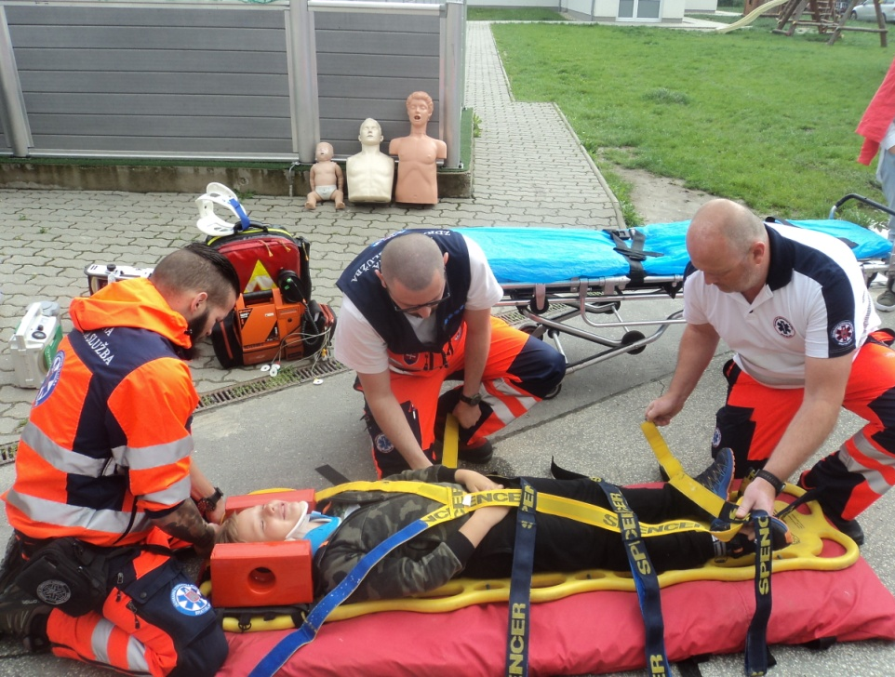
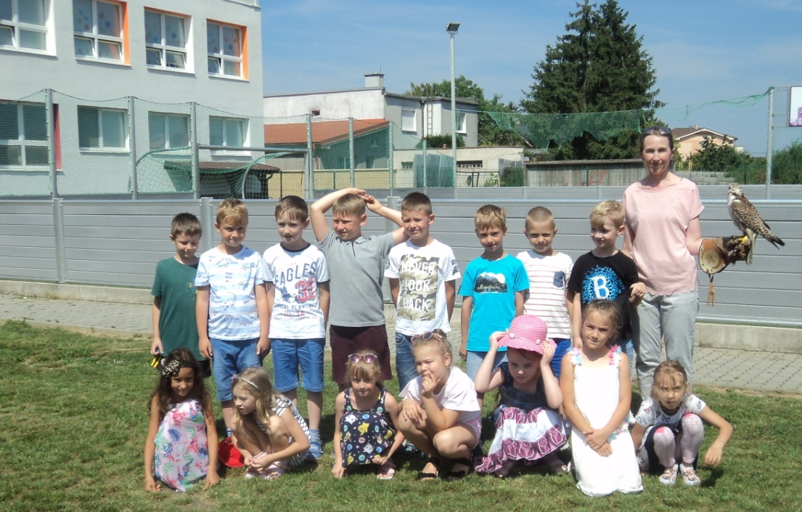
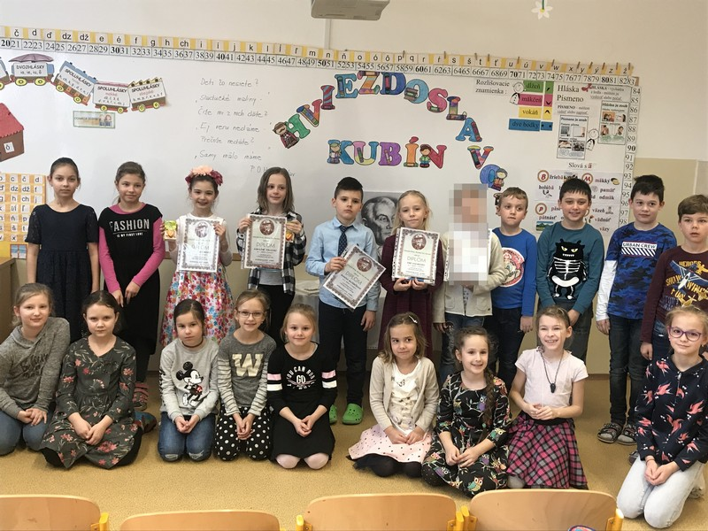

Deň detí – ukážky prvej pomoci
Vystúpenie sokoliarov
Chémia – hravo a zábavne
Recitačná súťaž Hviezdoslavov Kubín

Slide 24
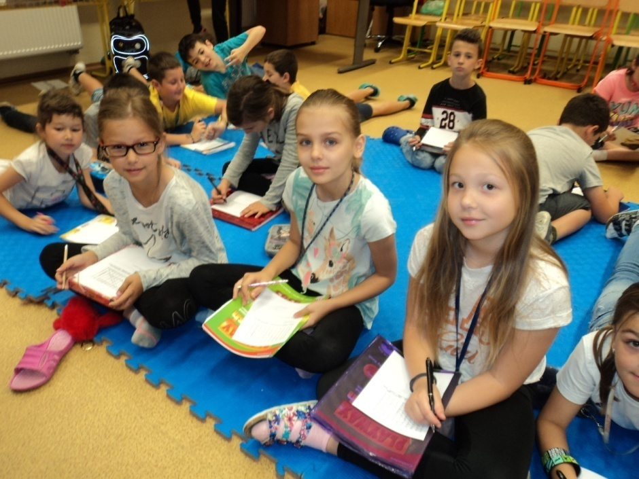
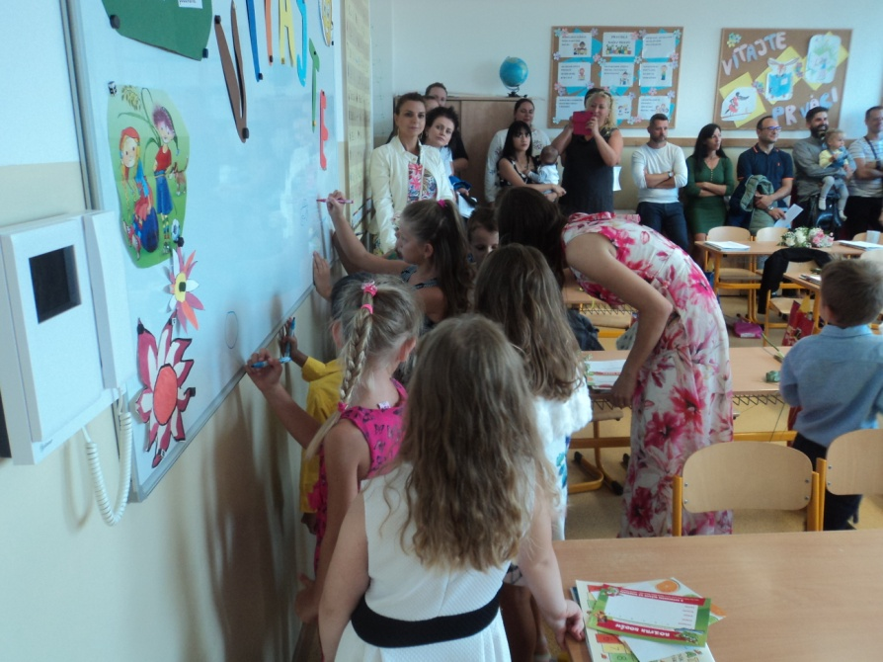
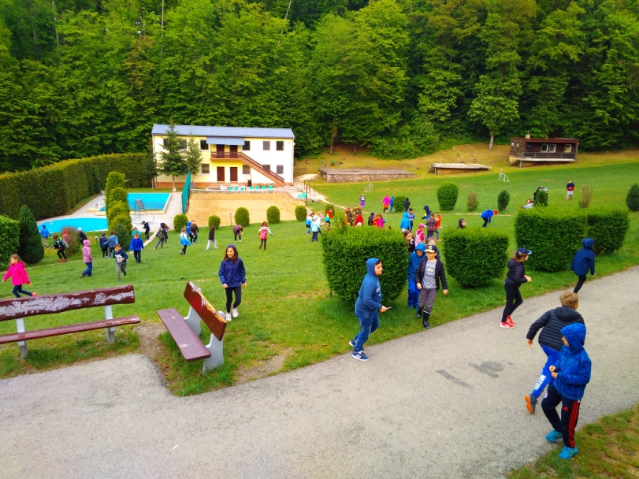
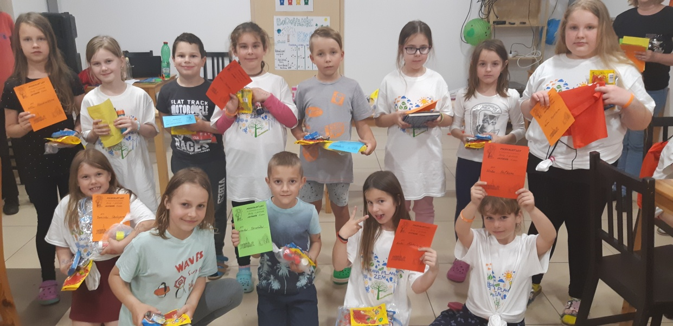
Kolektívna spolupráca
Privítanie prvákov
Škola v prírode
Škola v prírode

Slide 25
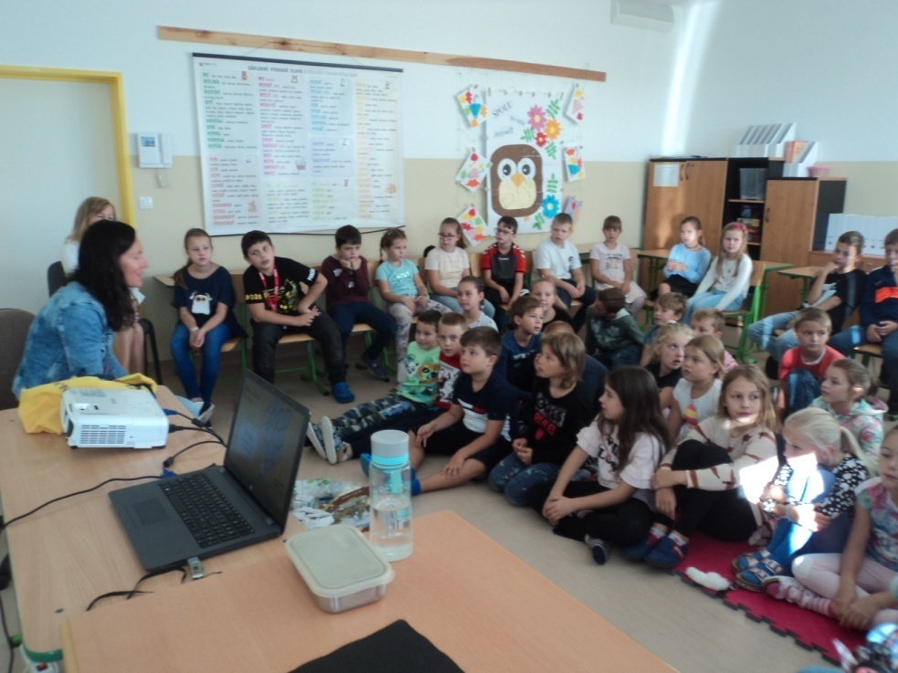
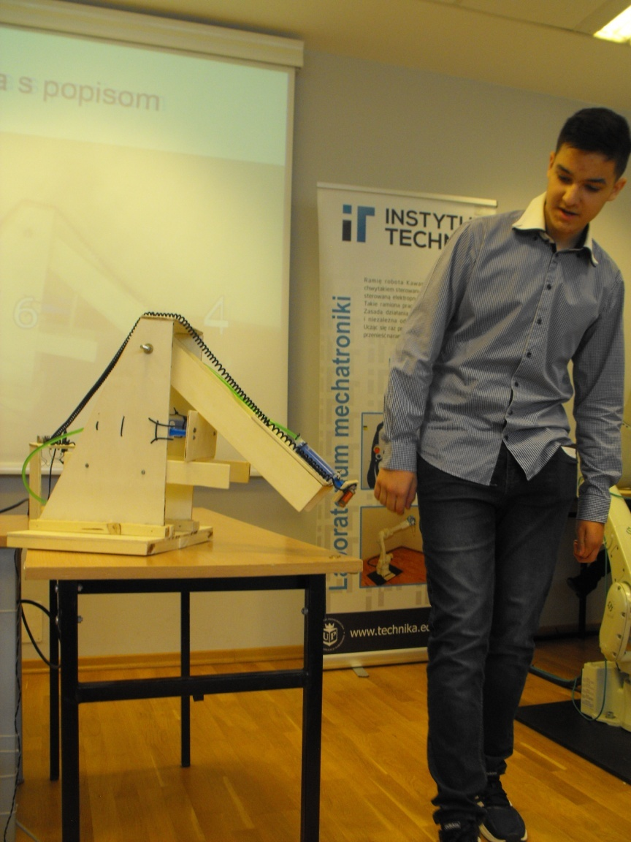
Prednáška o recyklácii odpadu
Miroslav Voštiar (8. A) získal 1. miesto na Medzinárodnej olympiáde technickej tvorivosti v Krakove.
Tvorivosť na hodine angličtiny

